Slide 1
12-1 处于平衡态的一瓶氦气和一瓶氮气的分子数密度相同，分子的平均平动动能相同，则它们（ ）
（A）温度、压强均不相同
（B）温度相同，但氦气压强大于氮气的压强
（C）温度、压强都相同
（D）温度相同，但氦气压强小于氮气的压强
C

Slide 2
12-6 一打足气的自行车内胎，在 时，轮胎中空气的压强为 ，则当温度变为
时，轮胎内空气的压强 p₂为多少？（设内胎容积不变）

Slide 3
12-8 氧气瓶的容积为 ，，其中氧气的压强为 ，氧气厂规定压强降到 时，就应重新充气，以免经常洗瓶。某小型吹玻璃车间，平均每天用去0.40 m³压强为 的氧气，问一瓶氧气能用多少天？（设使用过程中温度不变）

Slide 4
12-2 1mol氦气和1mol氧气（视为刚性双原子分子），当温度为T时，其内能分别为（ ）
D

Slide 5
12-12 温度为 和 时理想气体分子的平均平动动能各为多少？欲使分子的平均平动动能等于1eV，气体的温度需多高？

Slide 6
12-13 当氢气和氦气的压强、体积和温度都相等时，它们的质量比 和内能比 各为多少？

Slide 7
12-4 在一个体积不变的容器中，储有一定量的某种理想气体，温度为T₀时，气体分子的平均速率为 ，分子平均碰撞频率为 ，平均自由程为 ，当气体温度升高为4T₀时，气体分子的平均速率，平均碰撞频率和平均自由程分别为（ ）
B

Slide 8
12-15 星际空间温度可达2.7K，试求温度为300.0K和2.7K的氢气分子的平均速率、方均根速率和最概然速率。

Slide 9
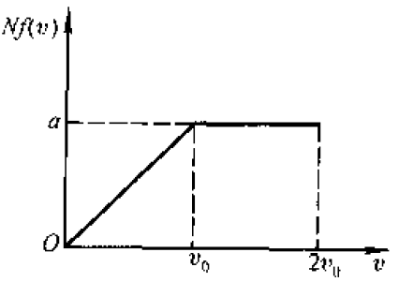
12-24 有N各质量均为m的同种气体分子，它们的速率分布如图所示。(1)说明曲线与横坐标所包围面积的含义；(2)由N和v₀求a值；(3)求在速率v₀/2到3v₀/2间隔内的分子数；(4)求分子的平均平动动能。

Slide 10
12-29 目前实验室获得的极限真空约为 ，这与距地球表面 处的压强大致相等。而电视机显像管的真空度为 ，试求在 时这两种不同压强下单位体积中的分子数及分子的平均自由程（设 ）。

Slide 11
补充作业： 求速率在 之间的分子的平均速率
解：速率在 间的分子速率之和为
速率在 间的分子数为
速率在 之间的分子的平均速率

